Slide 1

Le système de l’enseignement supérieur allemand
Kilian Quenstedt
Service d’information et de documentation
DAAD Paris

Slide 2
Le paysage de l’enseignement supérieur
Les établissements : types et particularités
Les diplômes
Mobilité : La reconnaissance d’études et de diplômes dans l’Espace européen de l’enseignement supérieur
Questions pratiques : admission, coût
Pour aller plus loin …

Slide 3
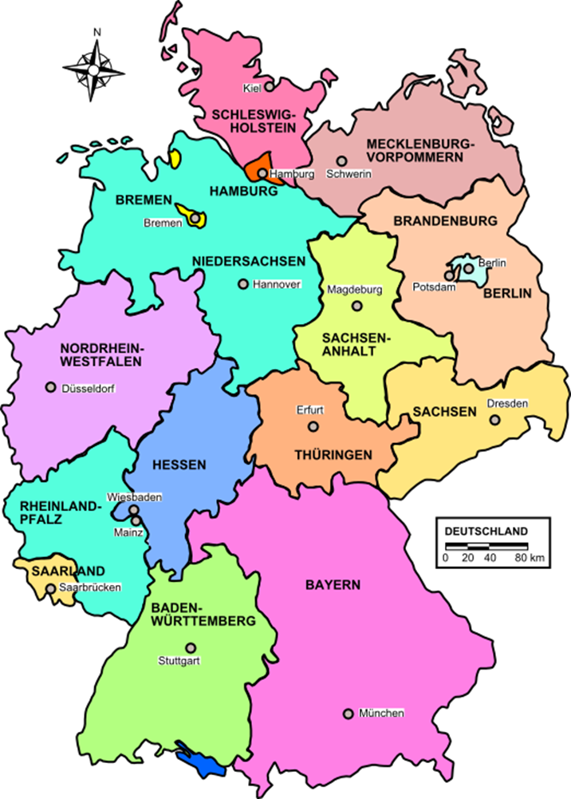
Le paysage de l’enseignement : le fédéralisme
L’Allemagne est un état fédéral se composant de 16 Länder (états fédérés).
Les Länder ont la compétence quasi-exclusive de légiférer dans le domaine de l’enseignement.
Les Länder financent également les établissements d’enseignement supérieur.
L’état fédéral (Bund) ne peut procurer des financements que pour des projets de recherche.

Slide 4
Le paysage de l’enseignement : le fédéralisme
Chaque Land possède son propre ministère de l’éducation, compétent pour l’ensemble des secteurs de l’éducation (entre autre pour l’Abitur, le « baccalauréat » allemand, propre à chaque Land).
Les ministres de l’enseignement des Länder sont réunis dans une conférence permanente (KMK), qui doit assurer la cohésion des politiques d’enseignement des états.
Par ailleurs, les directeurs des établissements de l’enseignement supérieur sont également réuni dans une conférence permanente (HRK).

Slide 5
Le paysage de l’enseignement : les établissements
L’Allemagne compte 397 établissements d’enseignement supérieur, répartis dans les 16 Länder, dont :
  111 Universitäten / Technische Universitäten
  229 Fachhochschulen
  57 écoles de beaux arts et de musique
    dont des écoles pédagogiques, d’administration, théologiques…
Source : Hochschulkompass, 2014
Notes:
- chiffres de 2010 (destatis 2011)

Slide 6
Le paysage de l’enseignement : les établissements
  La plupart des établissements supérieurs sont financés par l’état.
  Quelques-uns sont financés en partie par l’église protestante ou catholique.
  Il existe désormais environ 120 établissements privés :
    Relativement petits, ils accueillent moins de 2% des étudiants inscrits en Allemagne.
Notes:
- chiffres de 2010 (destatis 2011)

Slide 7
Le paysage de l’enseignement : la population étudiante
2.499.409 étudiants inscrits (2013)
Les spécialistes prévoient une augmentation dans les prochaines années – cela malgré le déclin démographique en Allemagne. Pourquoi ?
  Actuellement, seulement entre 36 et 54 % (selon les Länder) des élèves d’une promotion d’âge passent l’Abitur, clé unique pour l’enseignement supérieur.
  Ce taux est en train d’augmenter d’année en année – ce qui explique l’afflux vers l’enseignement supérieur.
Notes:
NRW 54 %, Berlin 45 %, Bavière 36 %

Slide 8
Le paysage de l’enseignement : la population étudiante
Le nombre des étudiants étrangers est également en augmentation depuis des décennies* :
  1975 : 45.590
  1985 : 72.252
  1995 : 146.472
  2005 : 248.357
  2013 : 282.201 (dont 204.644 Bildungsausländer**)
* Source : Office fédéral allemand des statistiques - Destatis
** étudiants étrangers venus en Allemagne pour y faire des études ; par opposition au « Bildungsinländer » qui sont des étrangers ayant passé le diplôme de fin d’études secondaires allemand (Abitur)
Notes:
source: Bildung und Kultur. Studierende an Hochschulen. Fachserie 11, Reihe 4,1. WS 2009/2010. Destatis 2010.

Slide 9
Le paysage de l’enseignement : la population étudiante
Origine des étudiants étrangers
(Bildungsausländer ; 2013)

Slide 10
Le paysage de l’enseignement : la population étudiante
L’Allemagne compte environ 11,3 % d’étudiants étrangers,
elle se situe ainsi en 3e place comme pays d’accueil d’étudiants internationaux* :
Etats Unis | 709.565
Grande Bretagne | 559.948
Allemagne | 272.696
France | 268.212
Australie | 262.597
Canada | 203.823
* source : OCDE, 2014. Chiffres pour 2011.

Slide 11
Le paysage de l’enseignement supérieur
Les établissements : types et particularités
Les diplômes
Mobilité : La reconnaissance d’études et de diplômes dans l’Espace européen de l’enseignement supérieur
Questions pratiques : admission, coût
Pour aller plus loin …

Slide 12
Les types d’établissement : Les universités (I)
Matières : sciences exactes, sciences humaines et sociales, économie, droit, médecine et sciences de l’ingénieur…
Elles offrent une certaine liberté dans l’accomplissement des études (grand choix d’options, peu d’obligation d’assiduité, choix du moment de se présenter aux examens…) ; un travail autonome est exigé dès le 1er semestre.
Possibilité de composer à la carte des licences bi- ou tri-matières « Kombi-Bachelor » : libre choix de 2 ou 3 matières (p. ex. histoire + sociologie + anglais).

Slide 13
Les types d’établissement : Les universités (II)
Les universités sont caractérisées par le principe d’unité d’enseignement et de recherche, introduit par Wilhelm von Humboldt (au début du 19e siècle) :
  Les professeurs sont, par définition, enseignants-chercheurs.
  L’apprentissage se fait par la recherche : l’étudiant est tenu d’apprendre à travailler, dès le départ, selon les règles scientifiques de la recherche (rédaction de mini-mémoires d’une quinzaine de pages, exploitation et citation des sources…).
  La recherche, fondamentale et appliquée, est essentiellement faite dans les universités (il n’y a pas vraiment d’équivalent au CNRS).

Slide 14
Les types d’établissement : Les Fachhochschulen (I) : historique
A la fin des années 1960, le marché du travail allemand a besoin de diplômés qualifiés disposant d‘expériences pratiques.
Réponse des autorités : création des Fachhochschulen (FH) dans les années 1970 comme „universités du savoir appliqué“.
La loi cadre sur l‘enseignement supérieur (HRG) de 1976 élève les FH au même rang que les universités.

Slide 15
Les types d’établissement : Les Fachhochschulen (II) : matières, profil
Matières : principalement sciences économiques et sciences de l’ingénieur ; mais aussi tourisme, certains cursus en sciences sociales (éducation, travail social) et art (design industriel), architecture…
Les cursus sont caractérisés par une forte orientation vers les aspects pratiques (stages en entreprise intégrés et obligatoires).
Cursus strictement organisé (« école »)
Travail en petits groupes

Slide 16
Les types d’établissement : Les Fachhochschulen (III) : enseignants
Les professeurs disposent d‘une qualification scientifique (doctorat) et d‘une experience professionelle de plusieurs années (minimum 3 ans).
Ils ont des horaires assez chargés (18 h de cours hebdomadaire), participent au fonctionnement des facultés.
Les chargés de cours sont recrutés dans le monde du travail.
Il existe un système de tutorat (étudiants de 3e année).

Slide 17
Le paysage de l’enseignement supérieur
Les établissements : types et particularités
Les diplômes
Mobilité : La reconnaissance d’études et de diplômes dans l’Espace européen de l’enseignement supérieur
Questions pratiques : admission, coût
Pour aller plus loin …

Slide 18
Les diplômes (I)
Bachelor (=licence)
  octroyé par universités et Fachhochschulen
  après 3 années d ’études (dans certains cas 4 années)
Master (parfois appelé Magister)
  octroyé par universités et Fachhochschulen
  après 2 années d ’études (dans certains cas 1 année)
Promotion (= doctorat)
  octroyé uniquement par l’université (car il s’agit d’un diplôme couronnant un travail de recherche, domaine réservé à l’université)

Slide 19
Les diplômes (II)
Il n’y a pas de distinction entre « Master recherche » et « Master professionnel » mais on fait une différence entre
  Master « consécutif » qui suit un programme de Bachelor déterminé
  et
  Master « non-consécutif » avec une ouverture de recrutement plus large, parfois interdisciplinaire
    p.ex. « Master en management en pharmacie » est ouvert aux diplômés « Bachelor en économie / gestion » et « Bachelor en sciences »)

Slide 20
Les diplômes (III)
Même après la réforme du processus de Bologne, le diplôme appelé « Staatsexamen » (examen d’état) continue à exister pour le droit, la médecine et, dans certains Länder, pour les cursus formant des enseignants : ce n’est pas l’université, mais l’état qui organise cet examen dans ces domaines particulièrement importants.

Slide 21
Le paysage de l’enseignement supérieur
Les établissements : types et particularités
Les diplômes
Mobilité : La reconnaissance d’études et de diplômes dans l’Espace européen de l’enseignement supérieur
Questions pratiques : admission, coût
Pour aller plus loin …

Slide 22
Mobilité : La reconnaissance d’études et de diplômes
L’Espace européen de l’enseignement supérieur (UE + Russie, Turquie…), qui est le résultat du processus de Bologne, fixe un cadre commun fondé sur trois points clef :
structure des cursus en trois cycles
European Credit Transer System : 30 point / semestre
  Bachelor: 180 points, Master 120 points
supplément au diplôme : afin de rendre plus facilement lisibles et comparables les diplôme

Slide 23
Mobilité : La reconnaissance d’études et de diplômes
Ce système assure une lisibilité facilitée des études effectuées et des diplômes obtenus :
  Il permet la réorientation facilitée entre les cycles d’études (p.ex. Licence française, puis Master allemand)
  la pratique montre qu’il reste problématique de changer d’établissement pendant un cycle d’études.

Slide 24
Mobilité : La reconnaissance d’études et de diplômes
Il existe des accords gouvernementaux franco-allemands « sur les dispenses de scolarité, d’examens et de diplômes pour l’admission aux études universitaires dans le pays partenaire » datant d’avant la réforme LMD :
  définitions détaillées des règles de validation
  s’appliquent toujours, même aux diplômes LMD (application analogue)
  textes disponible sur http://paris.daad.de

Slide 25
Le paysage de l’enseignement supérieur
Les établissements : types et particularités
Les diplômes
Mobilité : La reconnaissance d’études et de diplômes dans l’Espace européen de l’enseignement supérieur
Questions pratiques : admission, coût
Pour aller plus loin …

Slide 26
Questions pratiques : conditions d’admission
Conditions d’admission pour un étudiant étranger :
  avoir un diplôme de fin d’études secondaires reconnu en Allemagne : le baccalauréat français est reconnu
    Lorsqu’un établissement (universités, FH …) reçoit plus de candidatures qu’il ne propose de places d’études, une procédure de sélection s’impose :
    Le critère principal de cette sélection est la note obtenu au baccalauréat (moyenne générale).
    A l’heure actuelle, une sélection existe pour la majorité des cursus.

Slide 27
Questions pratiques : conditions d’admission
Conditions d’admission pour un étudiant étranger :
  avoir des connaissances d’allemand suffisantes :
    il faut passer le test d’évaluation dédié« TestDaF » (www.testdaf.de), proposé par les Instituts Goethe en France
    à défaut, se présenter à un test auprès de l’établissement qu’on souhaite intégrer en Allemagne (test DSH)
    certains diplômes ou certificats de langue sont également reconnus (Goethe Institut, KMK…)

Slide 28
Questions pratiques : candidature
Les démarches pour s’inscrire en Allemagne :
  Identifier les établissements qui proposent des cursus qui conviennent : sur www.hochschulkompass.de on peut rechercher parmi tous les cursus proposés en Allemagne selon divers critères (matière, niveau, ville, …)
  S’approcher de ces établissements pour connaitre tous les détails comment déposer sa candidature
    Quels justificatifs ?
    Quelle date limite de dépôt de dossier à respecter ?
    Où envoyer la candidature (par internet ou par la poste ; directement à l’établissement ou à l’un des deux organismes de gestion de candidatures) ?

Slide 29

Questions pratiques : candidature
    Un certain nombre d’établissements demandent aux candidats de déposer leur candidature auprès d’un organisme de gestion de candidatures « uni-assist » : www.uni-assist.de (coût : 25 €).
    Pour certaines matières (médecine, médecine dentaire et vétérinaire, pharmacie), www.hochschulstart.de, s’occupe de l’attribution des places.

Slide 30
Questions pratiques : coût
Tous les établissements prélèvent des frais d’inscription entre 90 et 150 € par semestre (frais administratifs, cotisation sociale, contribution aux instances de cogestion étudiante …).
Souvent, le ticket pour le transport urbain est obligatoire : 25 € - 150 €
NB : Dans le Land Niedersachsen, les établissements prélèvent des « frais de scolarité » qui peuvent atteindre 500 € par semestre.
Notes:
-frais de scolarité généralisés : Bayern, Baden-Württemberg, Niedersachsen, Hamburg, Nordrhein-Westfalen, Saarland
-pas de frais pour études doctorales

Slide 31
Le paysage de l’enseignement supérieur
Les établissements : types et particularités
Les diplômes
Mobilité : La reconnaissance d’études et de diplômes dans l’Espace européen de l’enseignement supérieur
Questions pratiques : admission, coût
Pour aller plus loin …

Slide 32


Pour aller plus loin …
  UFA – Université franco-allemande
    Réunit sous sa tutelle plus de 130 cursus
    de double-diplôme et offre des bourses.
    http://www.dfh-ufa.org
  Action pour l’Allemand dans
  l’Enseignement Supérieur (AllES)
    Infos sur tous les cursus, en France, de quelque discipline que ce soit, comportant des enseignements d’allemand.
    http://www.allemand-postbac.fr

Slide 33
Pour aller plus loin …
DAAD - Service d’information et de documentation
    informe sur l’enseignement supérieur en Allemagne,
    conseille les étudiants désirant poursuivre leurs études ou leur recherche Outre-Rhin,
    subventionne des séjours d’études ou de recherche par le biais de programmes de bourses (pour étudiants et enseignants).
    http://paris.daad.de

Slide 34


  Merci de votre attention ☺
Notes:
Musique: « Gaudeamus Igitur », chanson étudiante traditionnelle du 18e siècle; joué par Alan Langford.

